Slide 1
Presentación de la Página web Anual
Integrantes: Aarón Romero & Josué Vilera

Slide 2

Objetivos
Primer Objetivo: APROBAR
(en teoría sería el único objetivo)

Slide 3
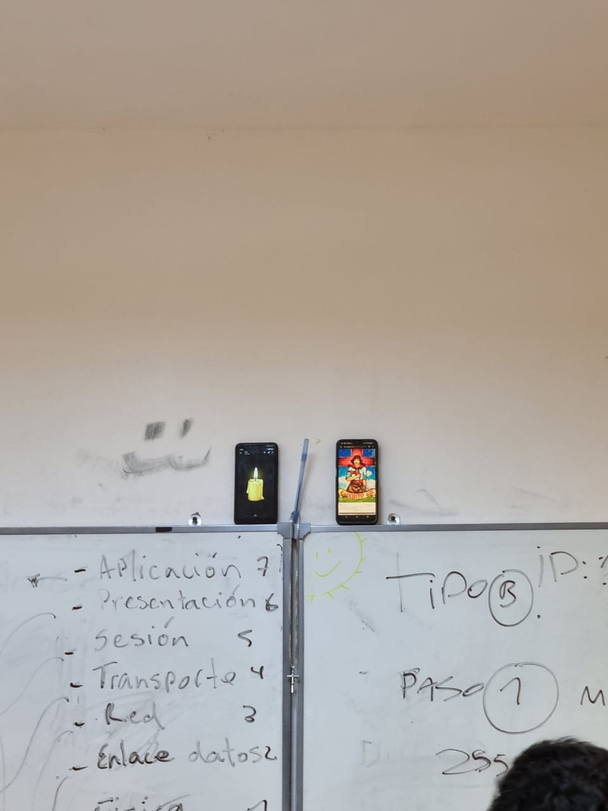

Objetivos
Segundo Objetivo: Que nuestros compañeros comprendan nuestro trayecto de aprendizaje y se sientan identificados con el sacrificio que nos costó hacer la página, al igual que a cada uno con lo suyo

Slide 4
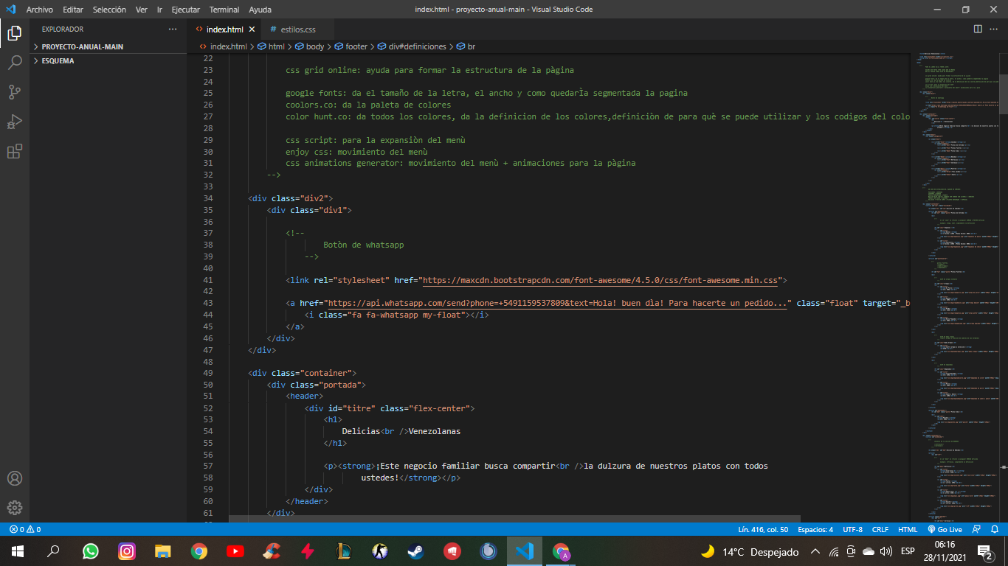
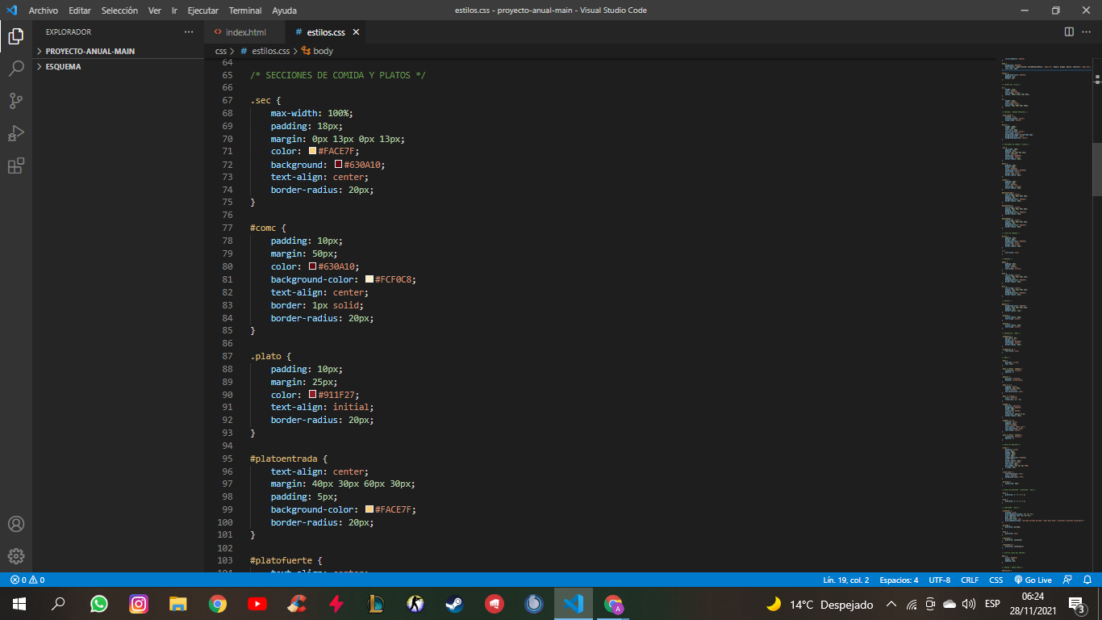
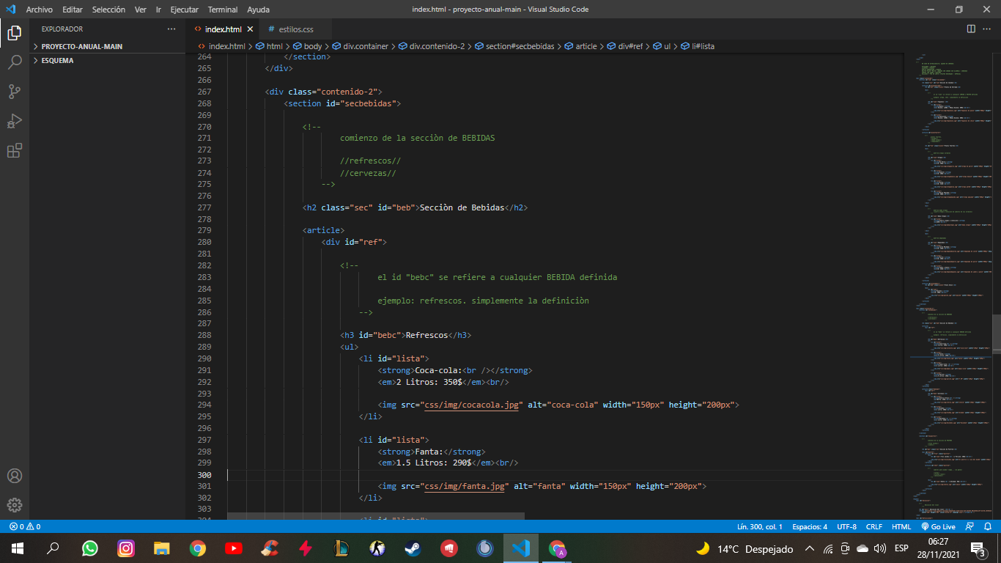
Datos curiosos (muy necesarios)
CABE A DESTACAR QUE TODO SE ENCUENTRA DENTRO DE DIVERSOS DIVS LOS CUALES SON CLASIFICADOS POR SU RESPECTIVO ID Y CLASS

Slide 5
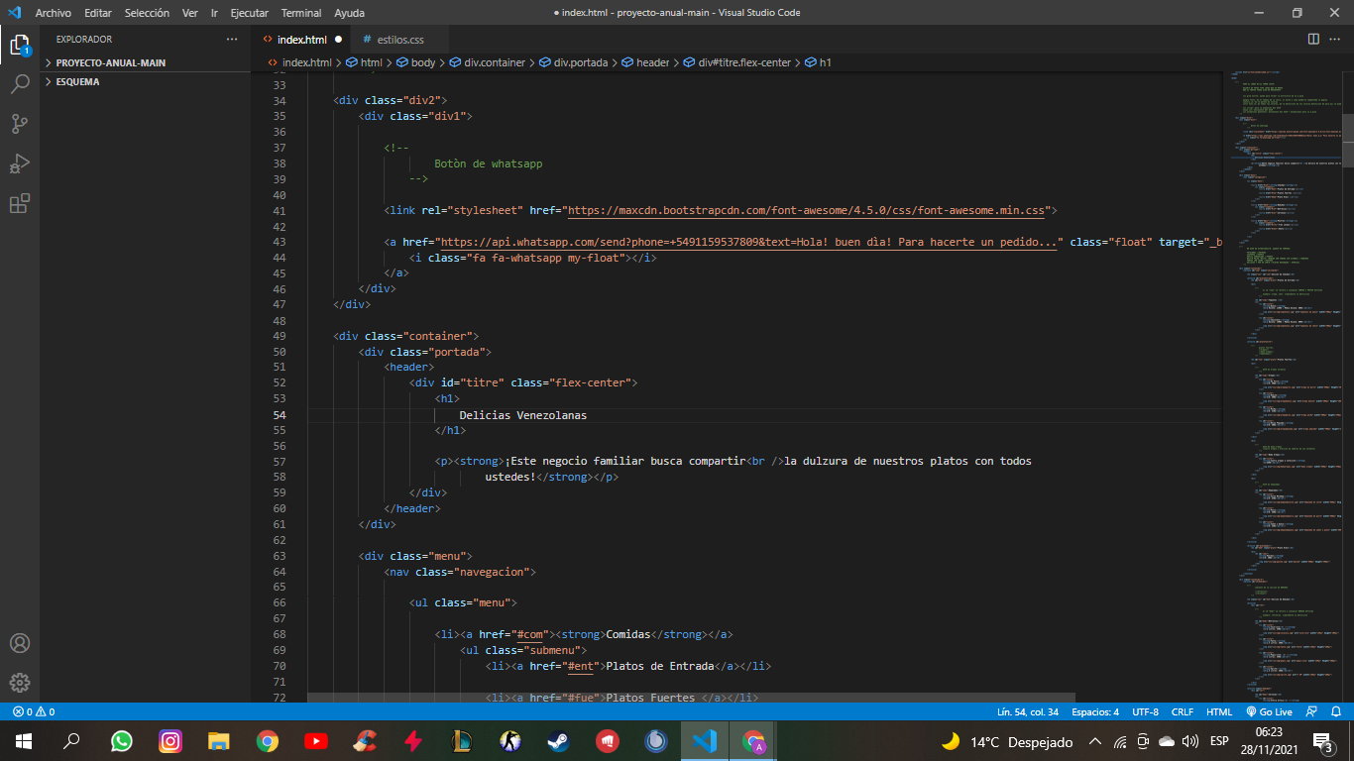
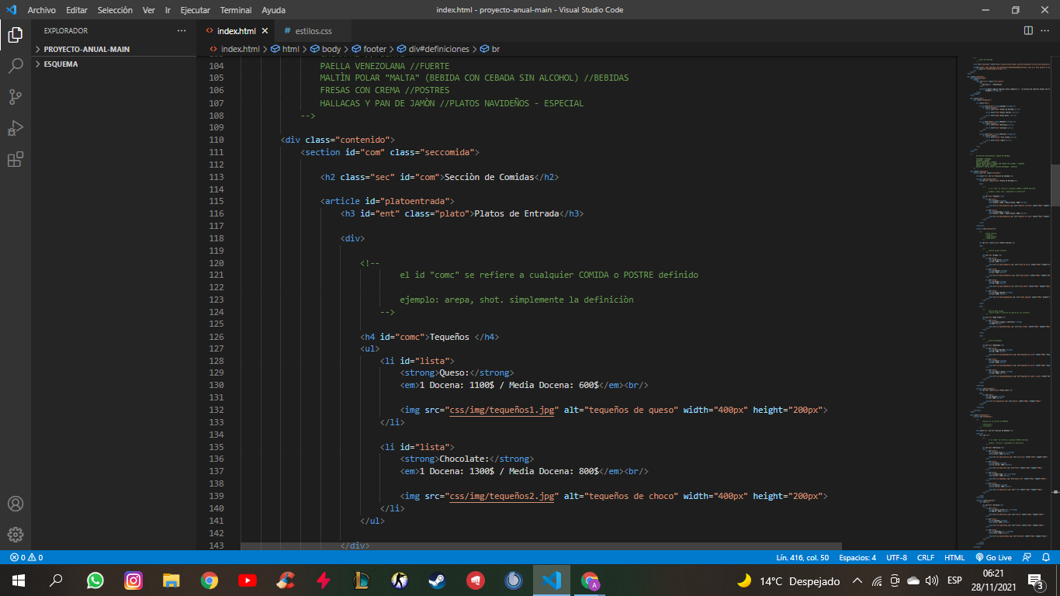
Datos curiosos (muy necesarios)
TODO osea la portada está en un div (y article), el menú en otro, las secciones en otro y TODO eso que nombramos está en otro div

Slide 6
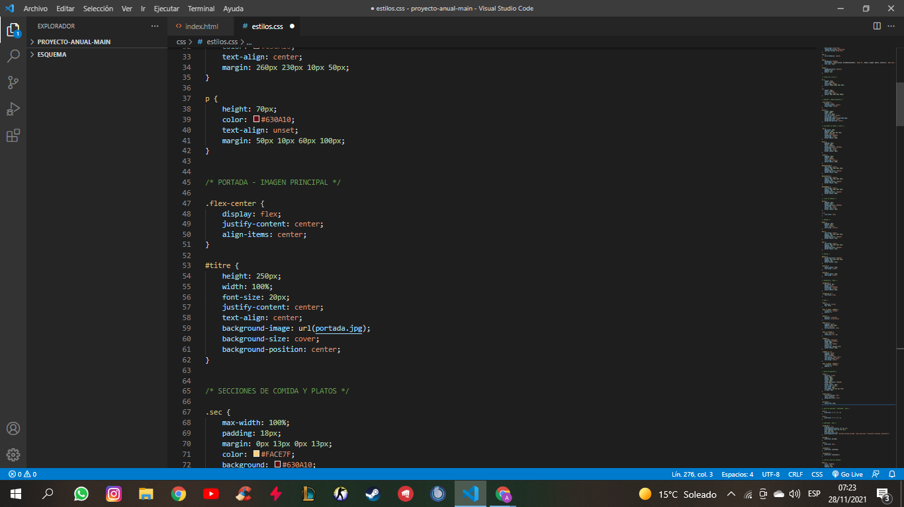
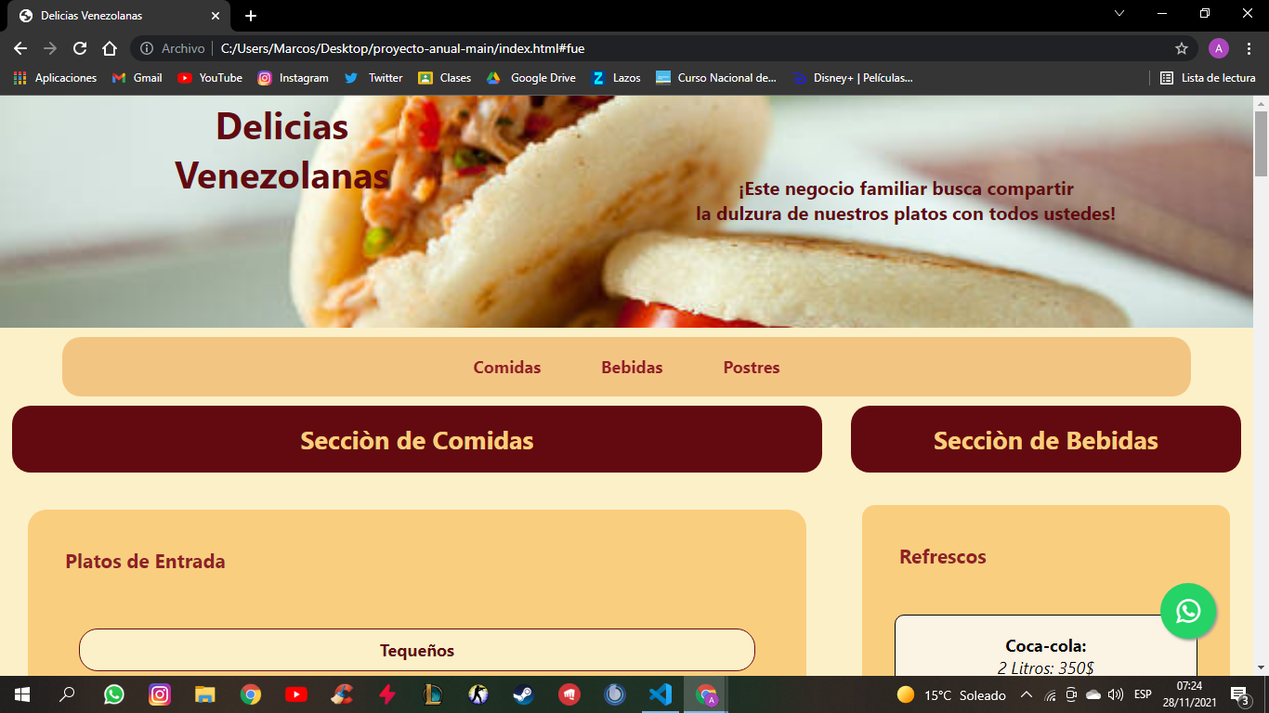
Portada
Compuesta por la imagen y descripción

Slide 7
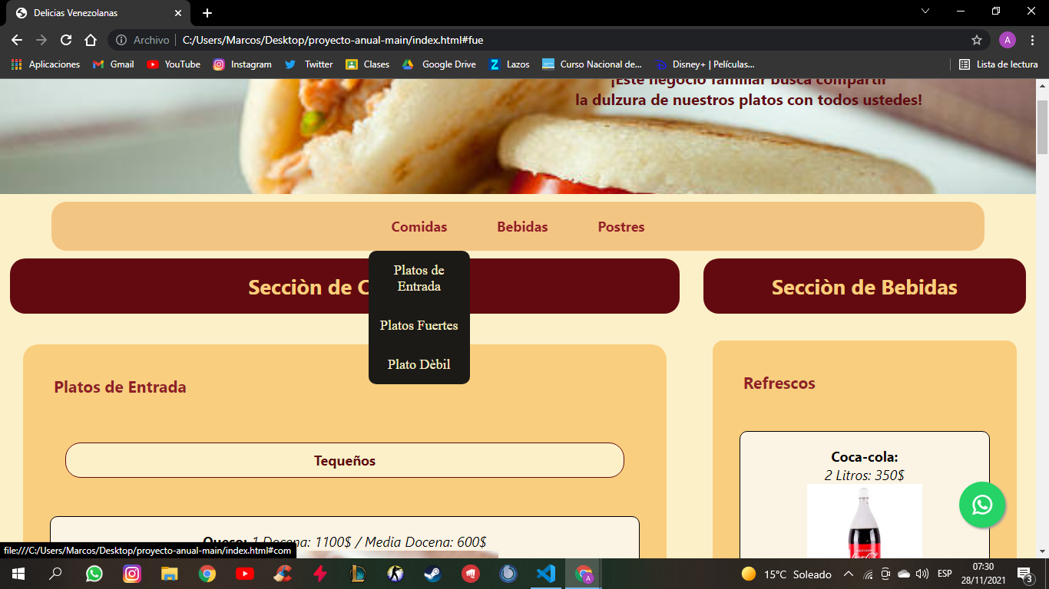
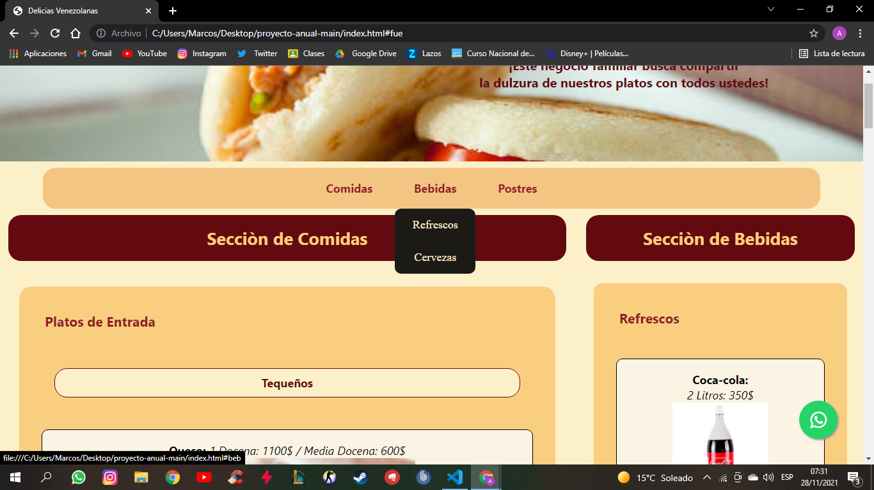
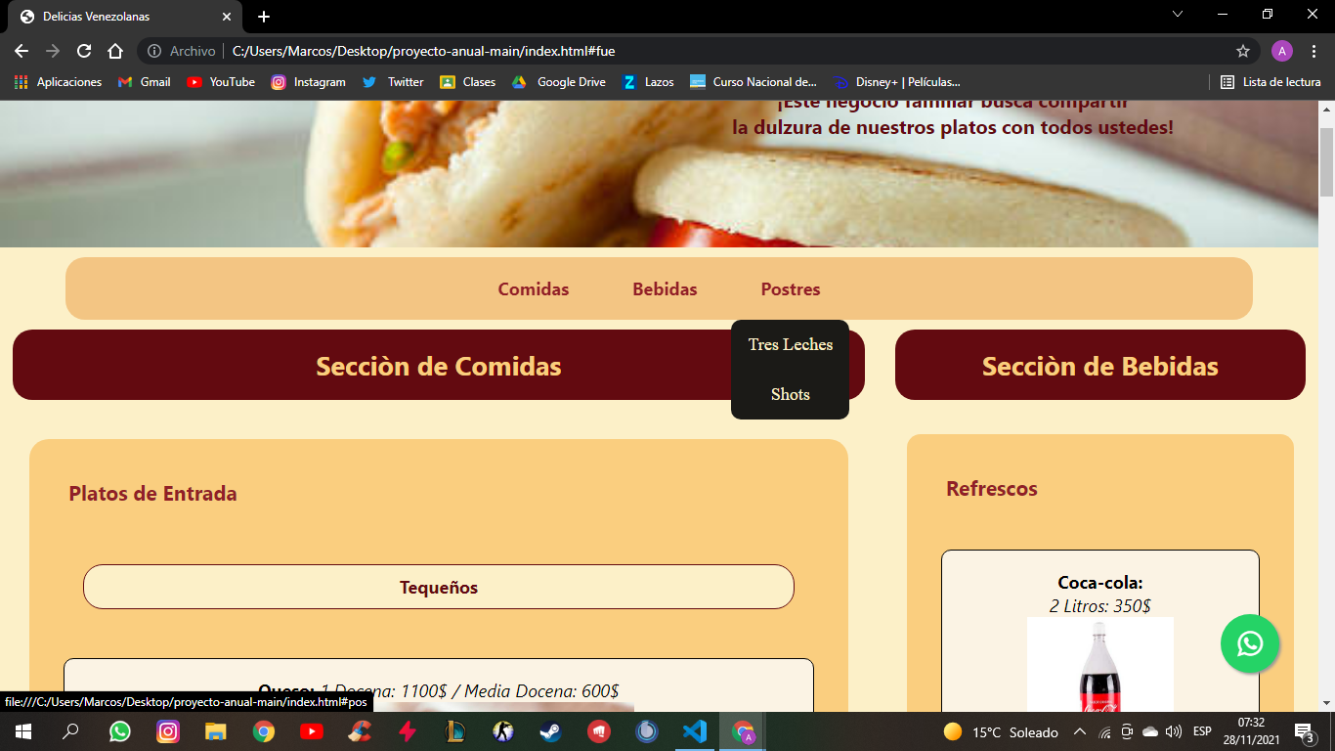
Menú
Se encuentra más abajo de la portada, consta de una sección de comida (platos), una de bebidas (refrescos o cervezas) y postres (de casa)

Slide 8
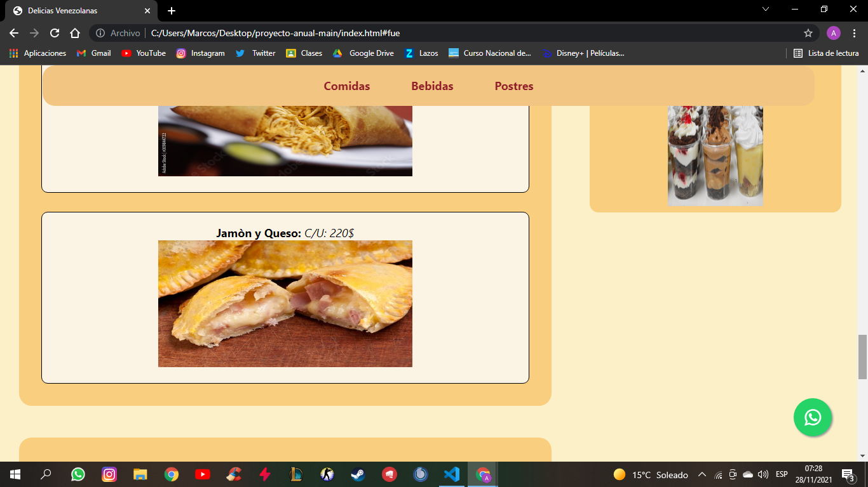
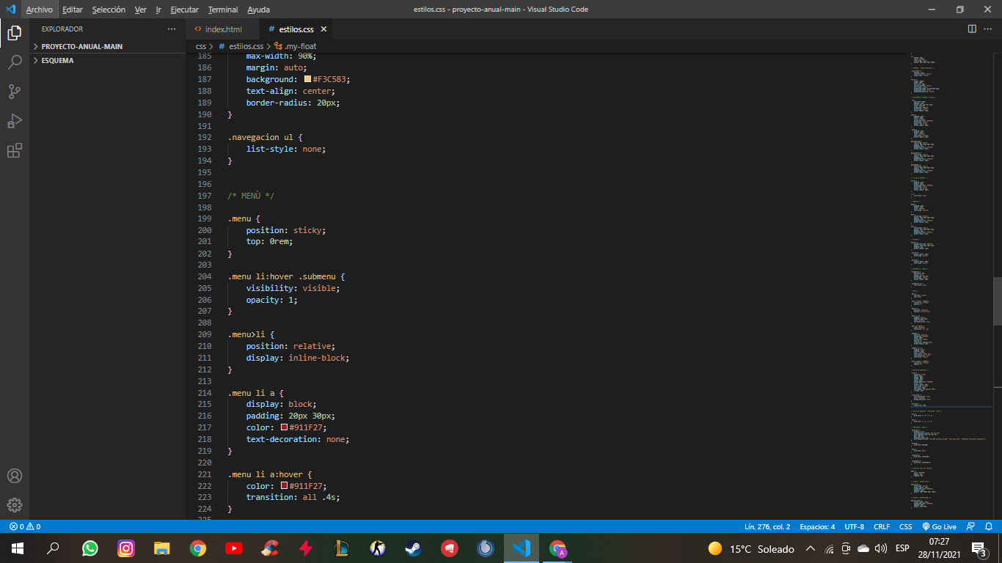
Menú
Contiene un sticky, el cual... al bajar y llegar al top 0 del div que contiene el menú, lo lleva hacia abajo

Slide 9
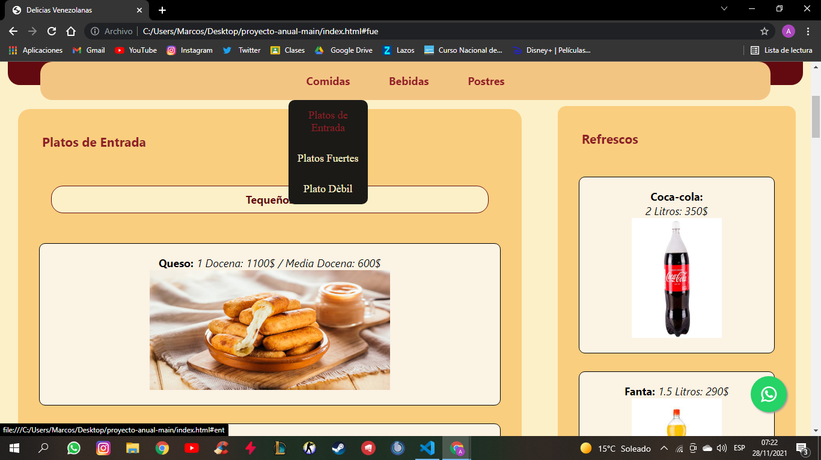
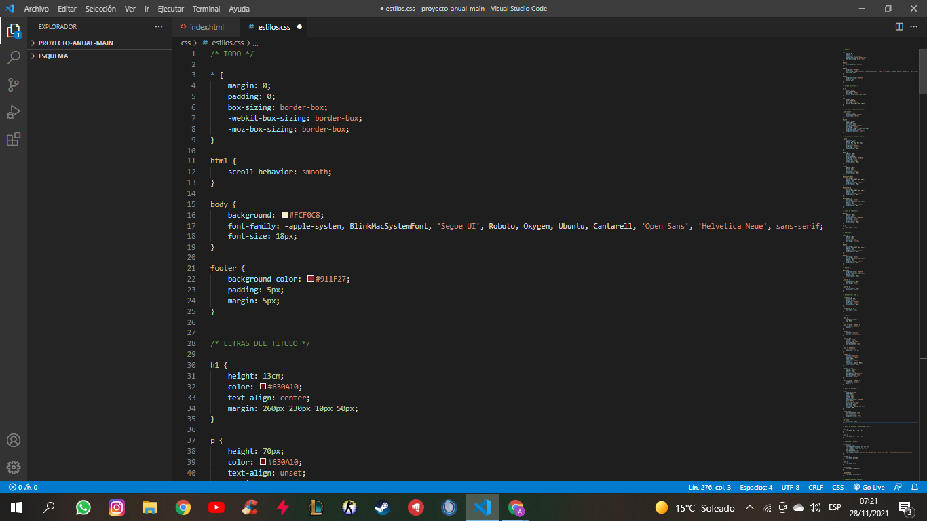
Menú
Al igual que un scroll-behavior... el cual permite que, al buscar una sección o algo en concreto, vaya despacio y no al instante

Slide 10
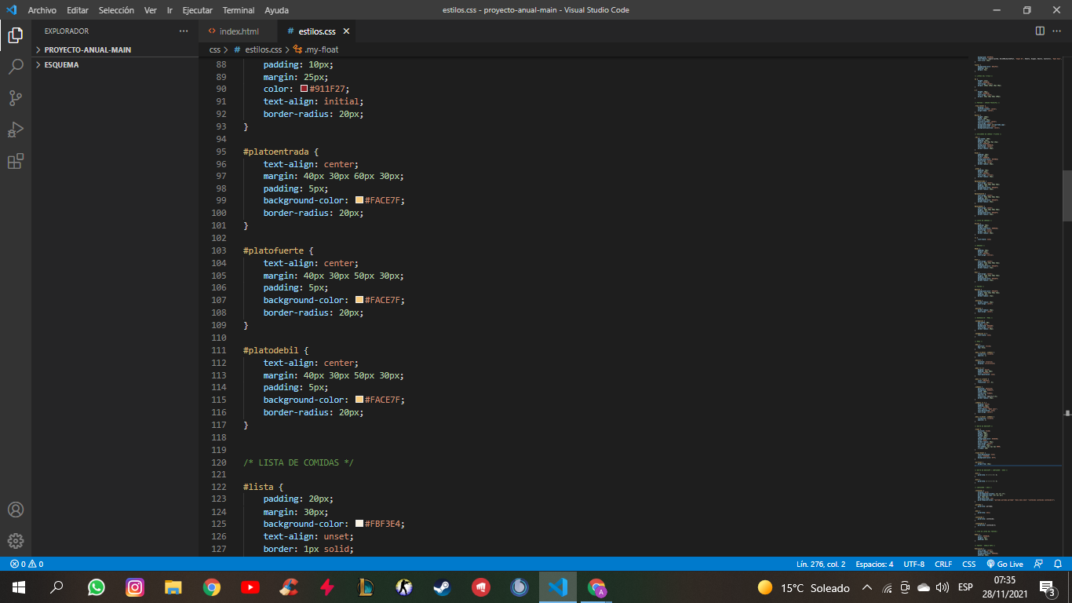
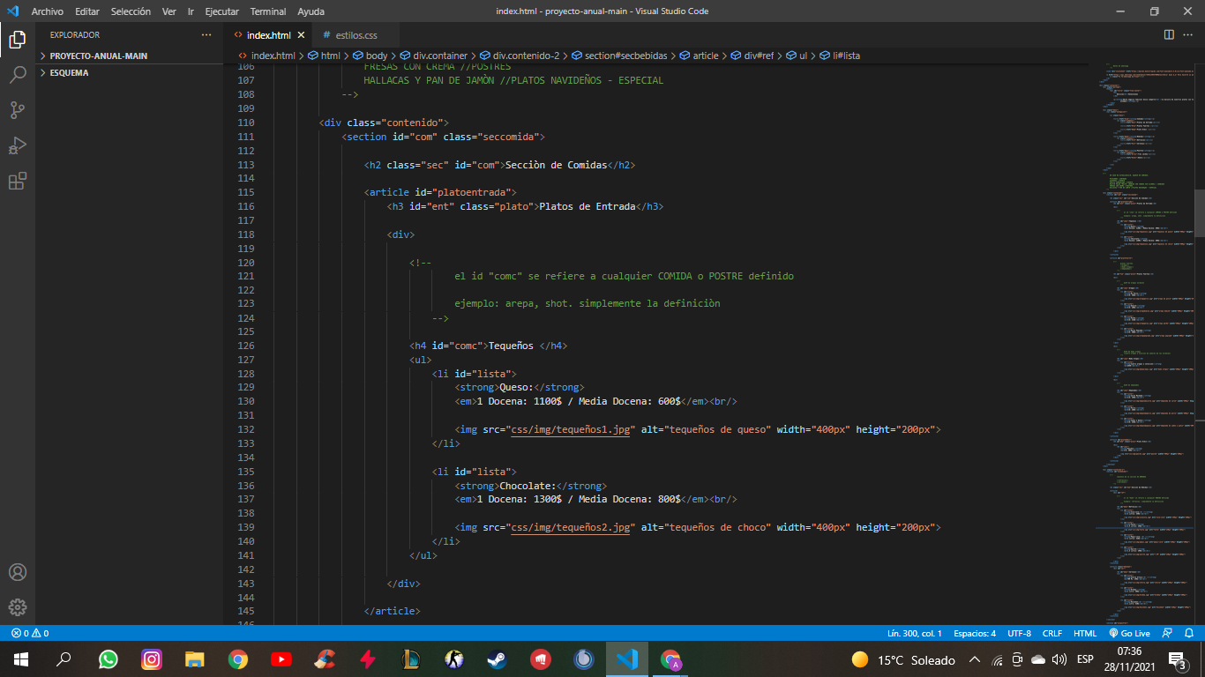
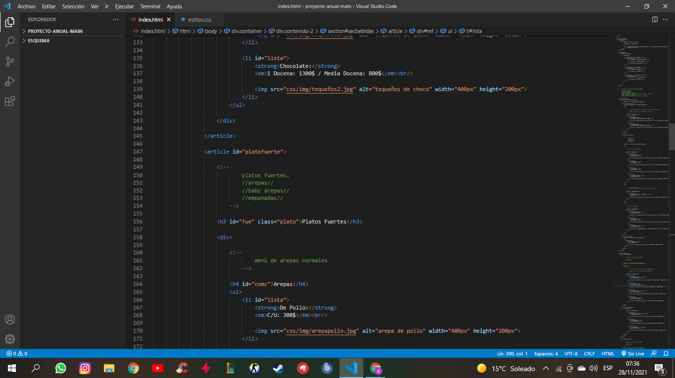
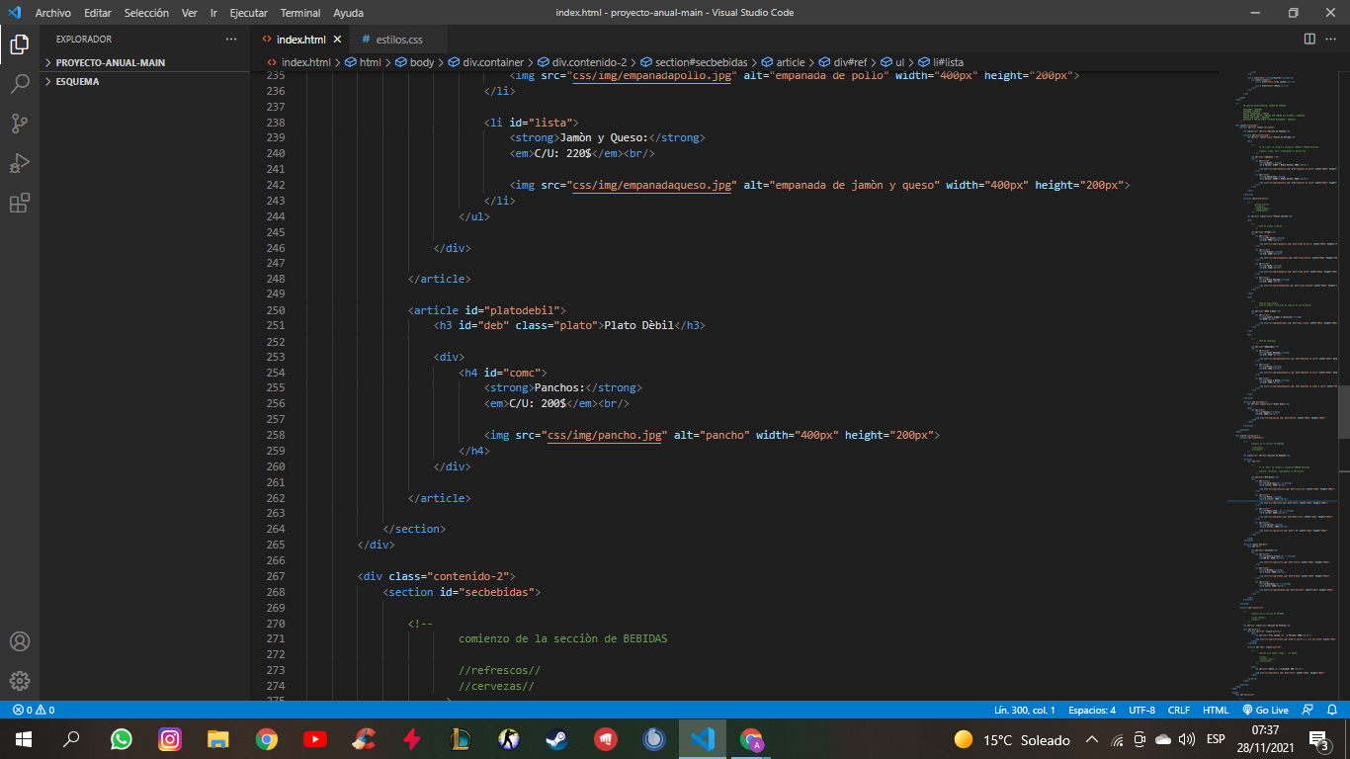
Secciones
Cada sección se encuentra dentro de un div, siendo estas modificadas por su id y class, colocándolos en su respectiva posición, dándole su respectivo tamaño y también su respectivo color

Slide 11
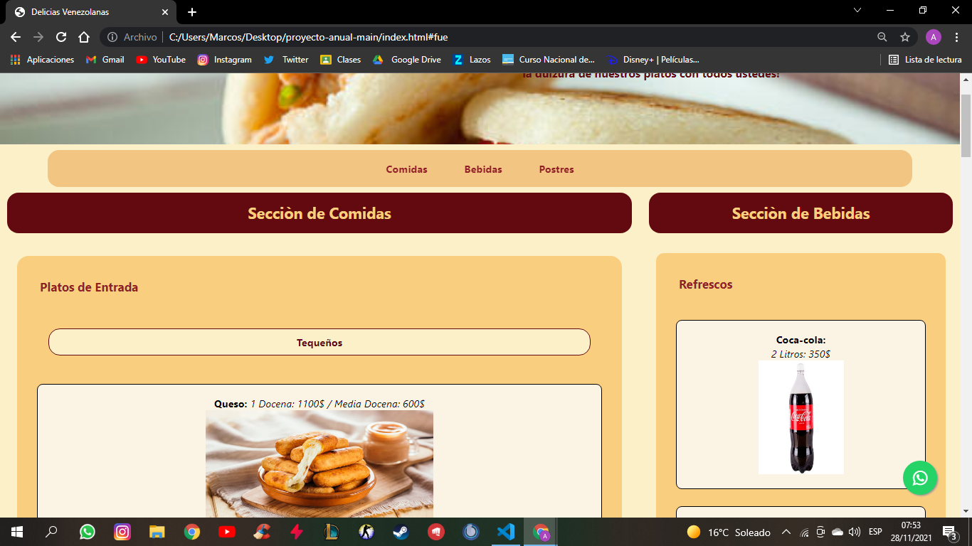
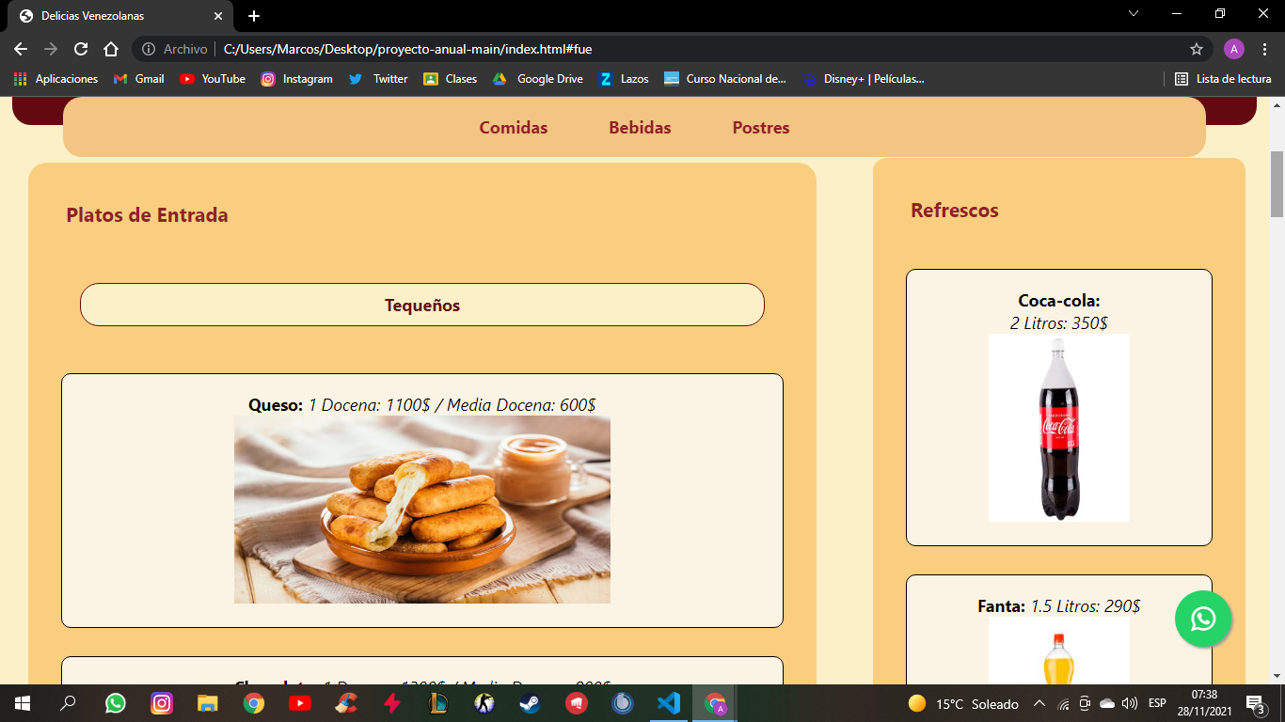
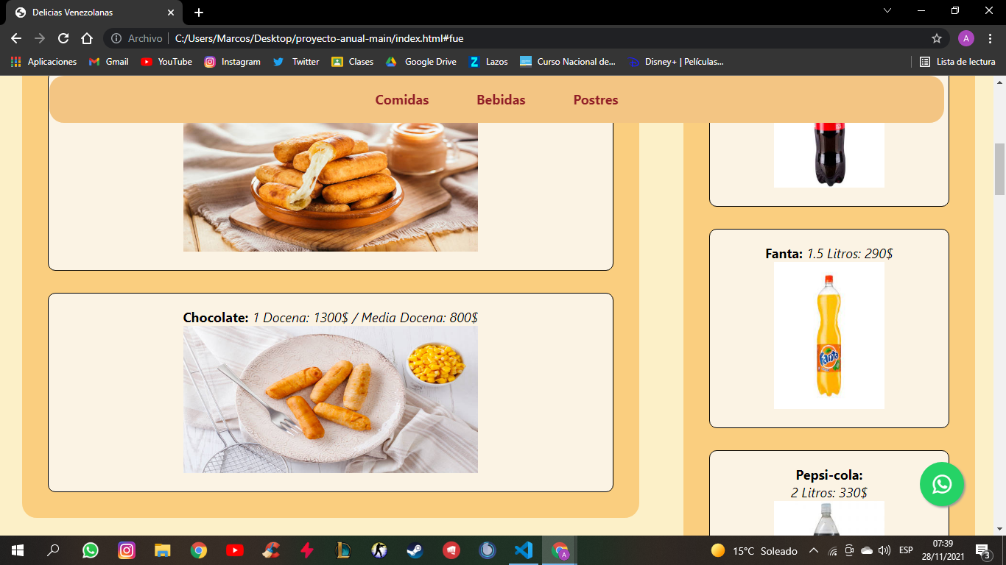
Secciones
Comidas: Platos de entrada

Slide 12
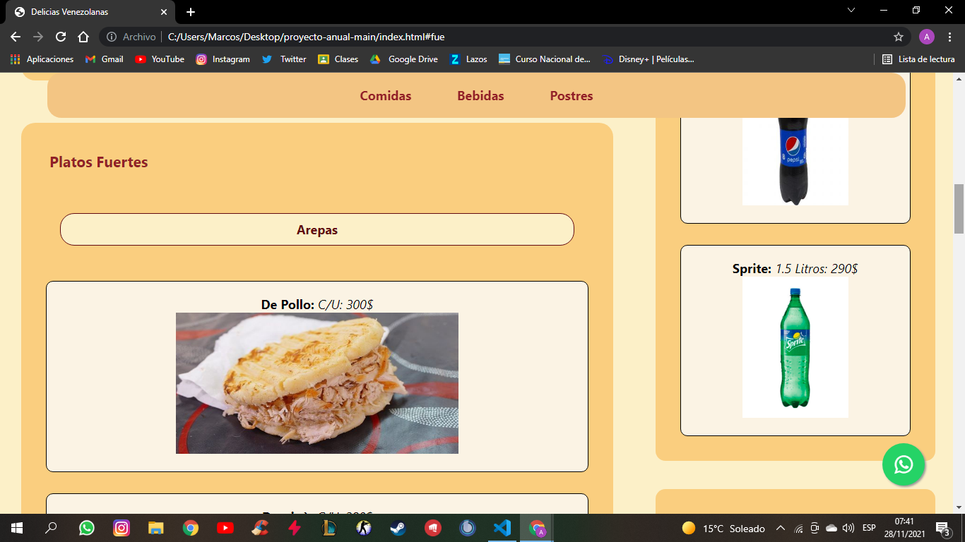
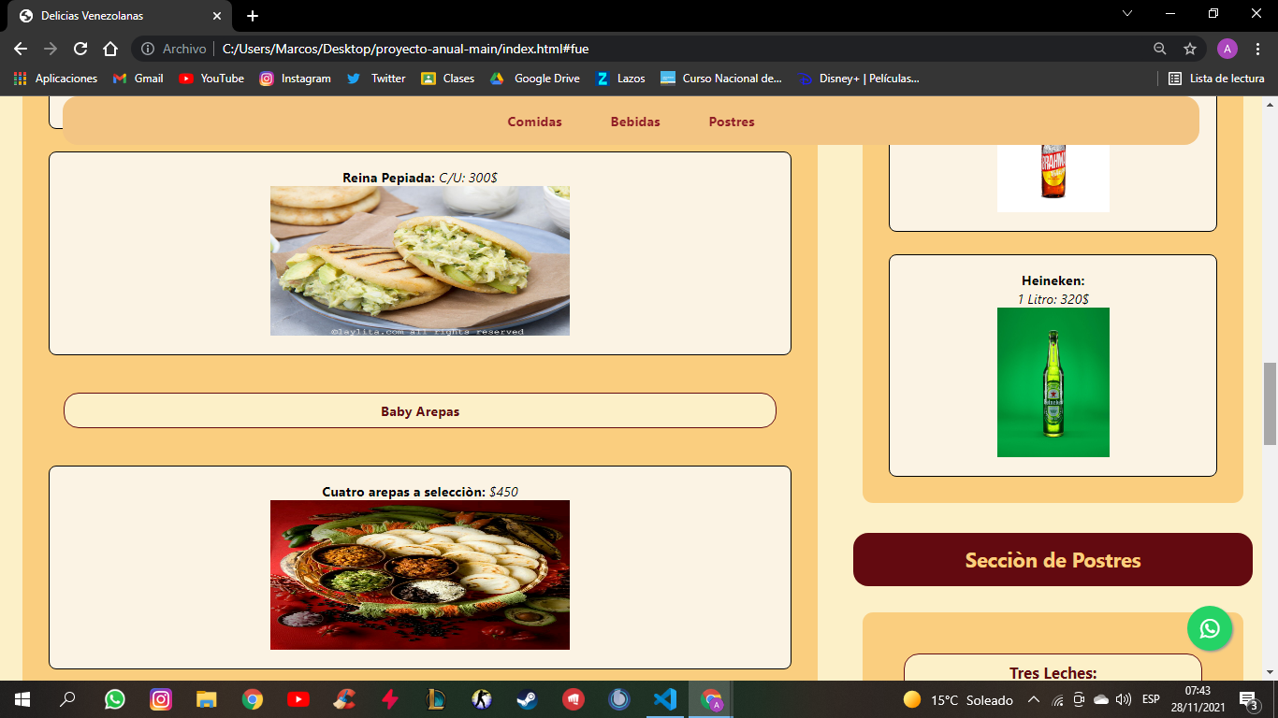
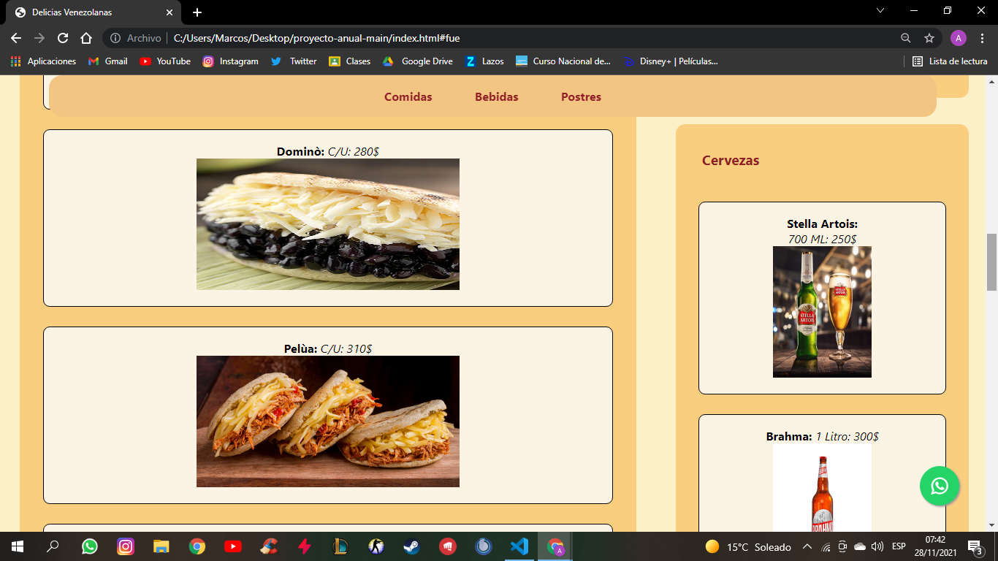
Secciones
Comidas: Platos fuertes

Slide 13
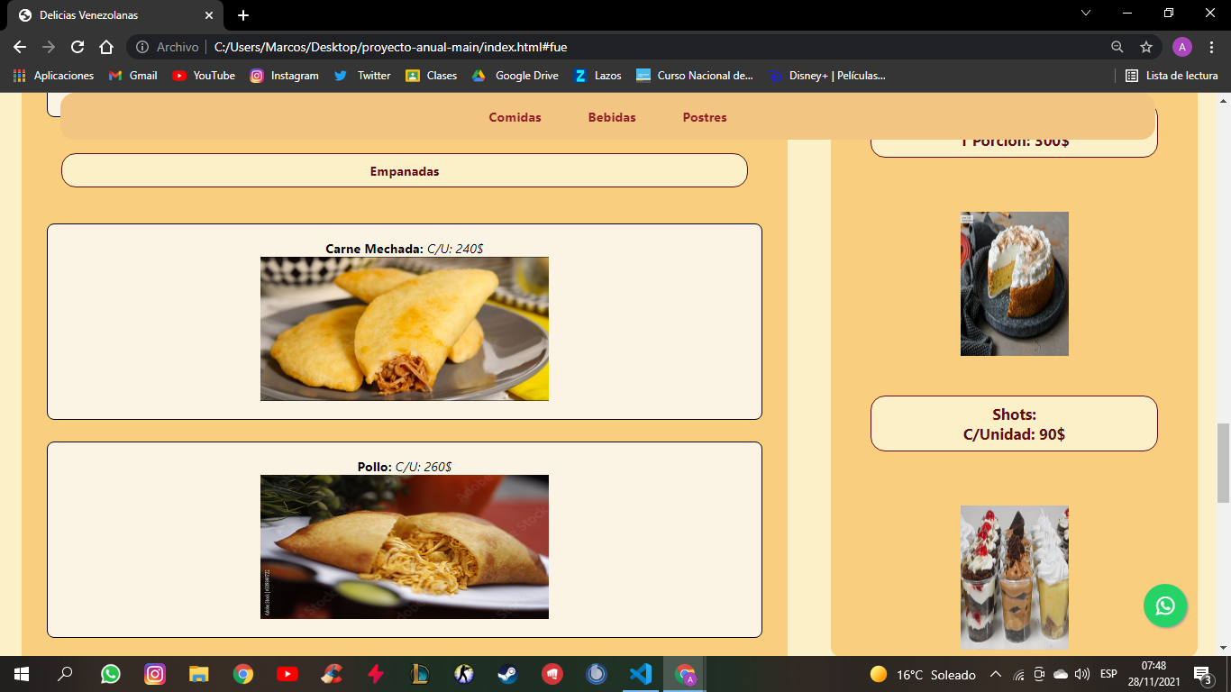
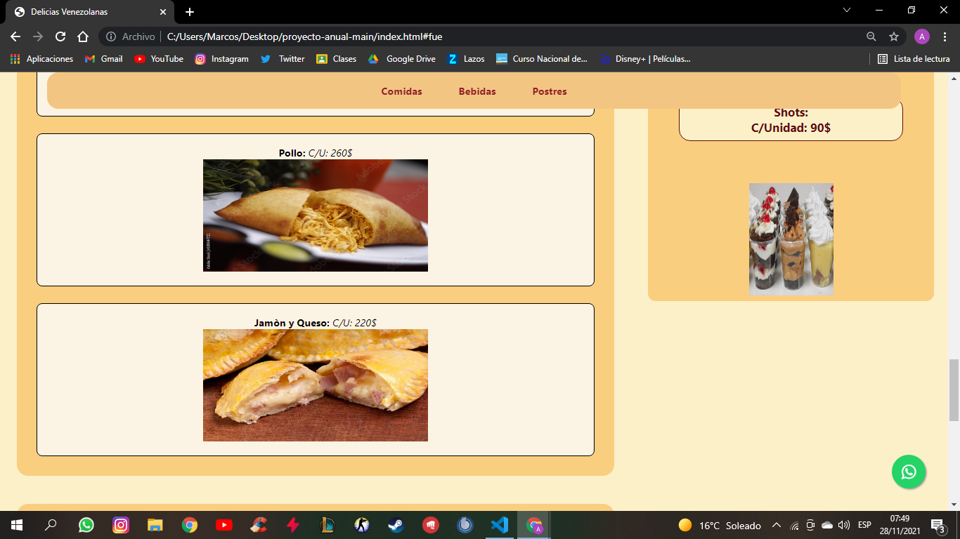
Secciones
Comidas: Platos fuertes

Slide 14
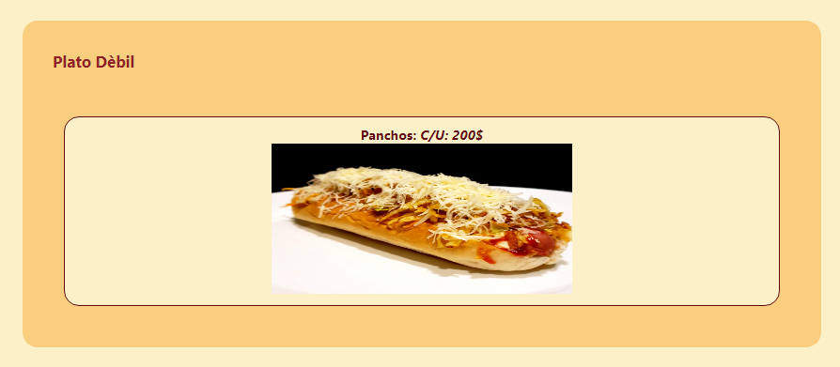
Secciones
Comidas: Plato débil

Slide 15
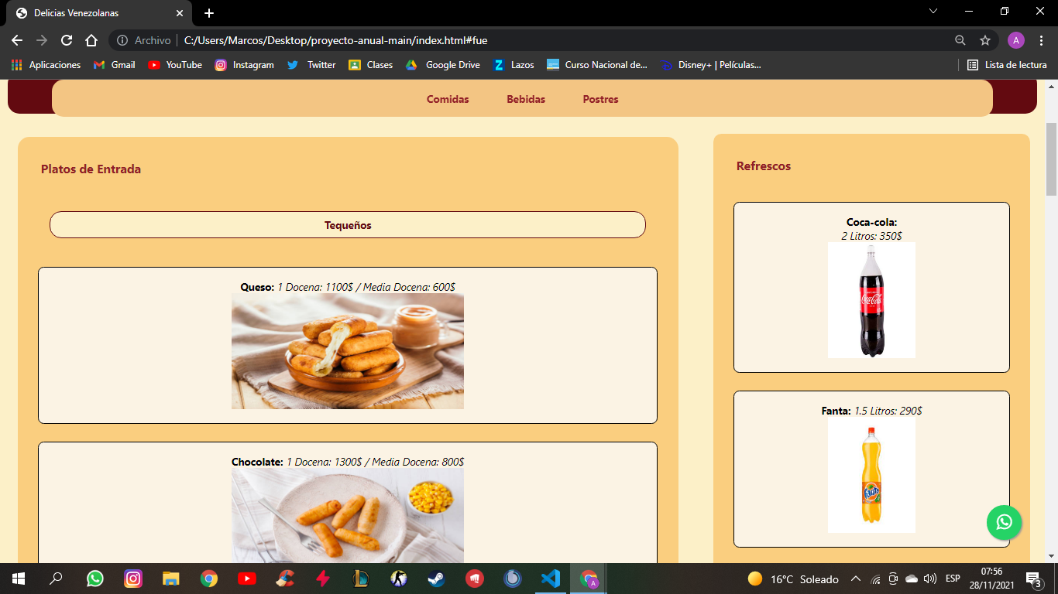
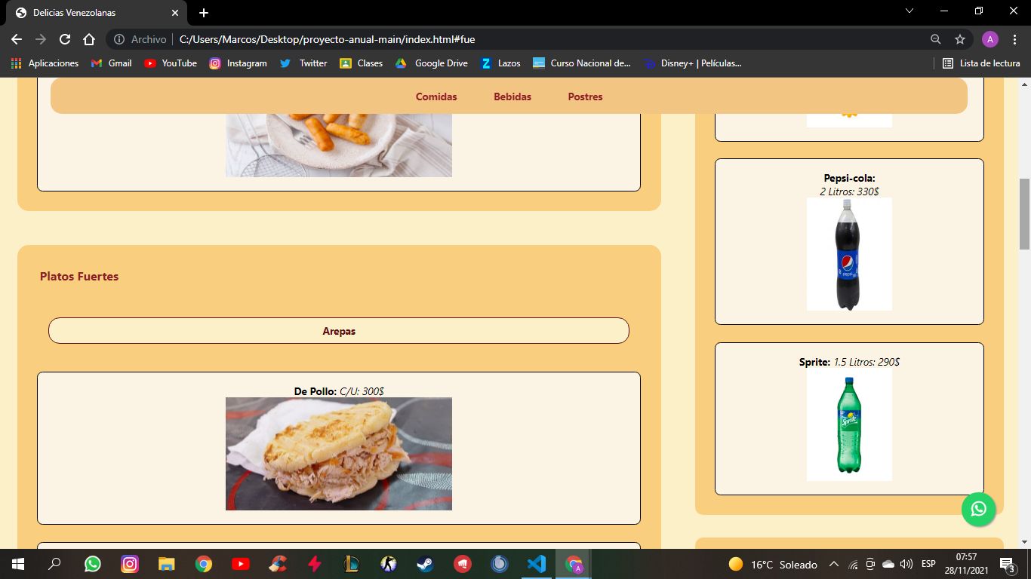
Secciones
Bebidas: Refrescos

Slide 16
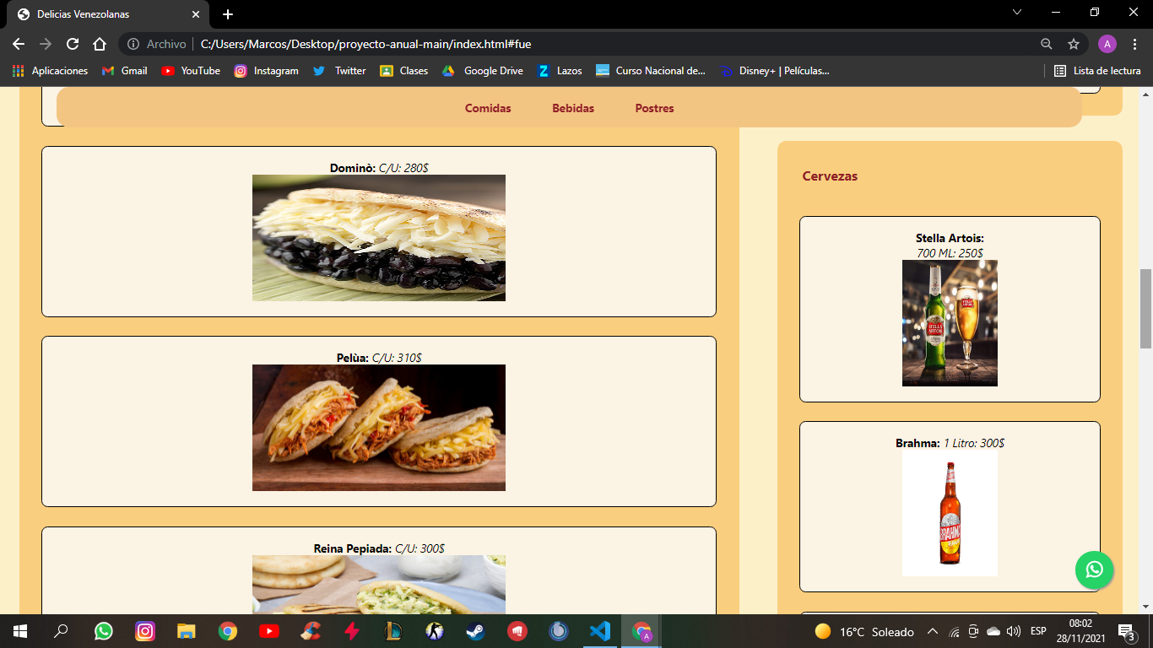
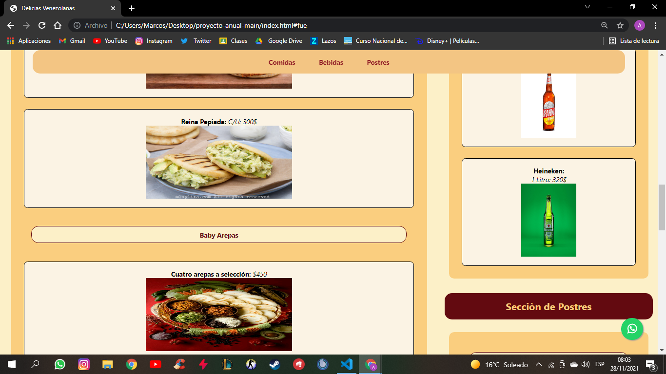
Secciones
Bebidas: Cervezas

Slide 17
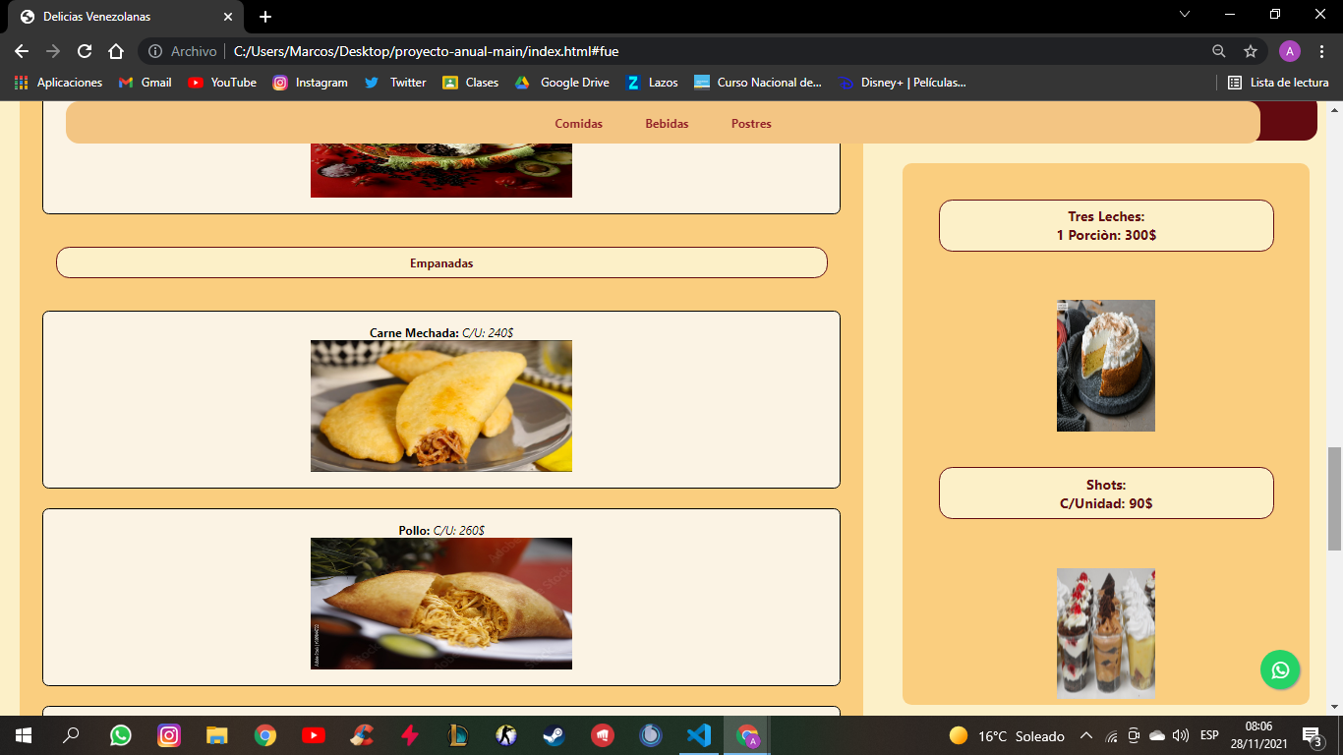
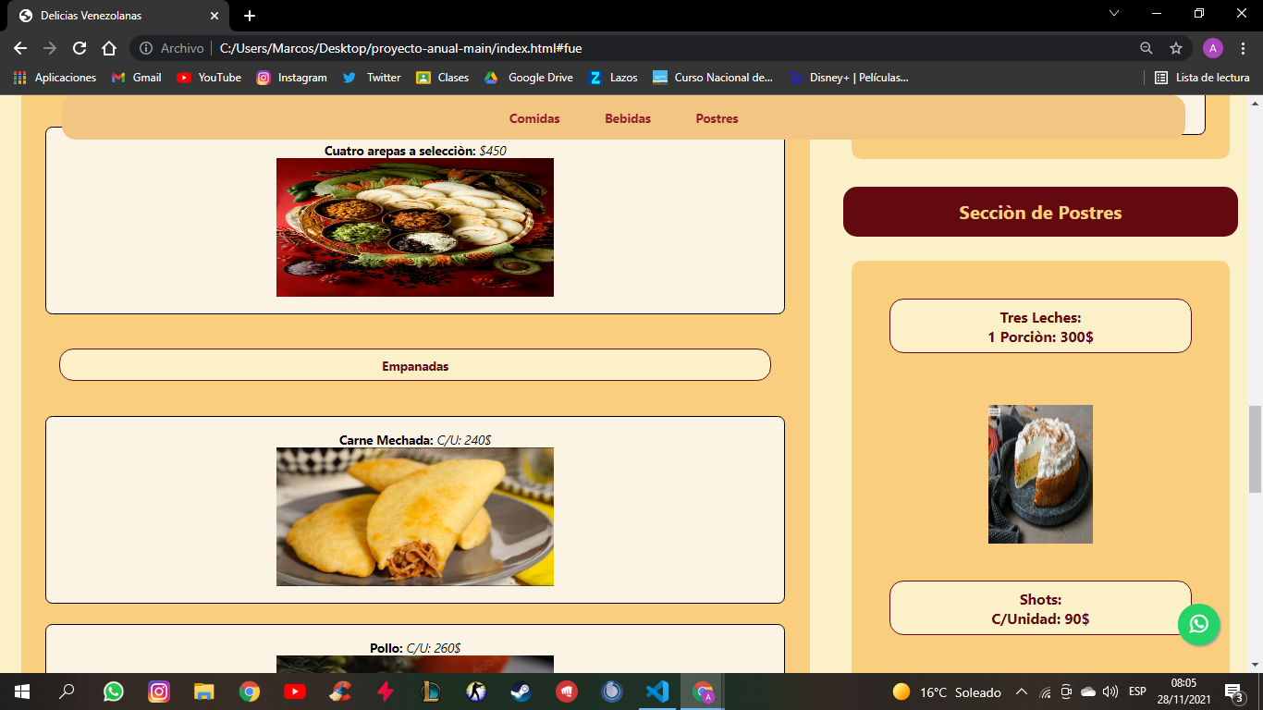
Secciones
Postres

Slide 18

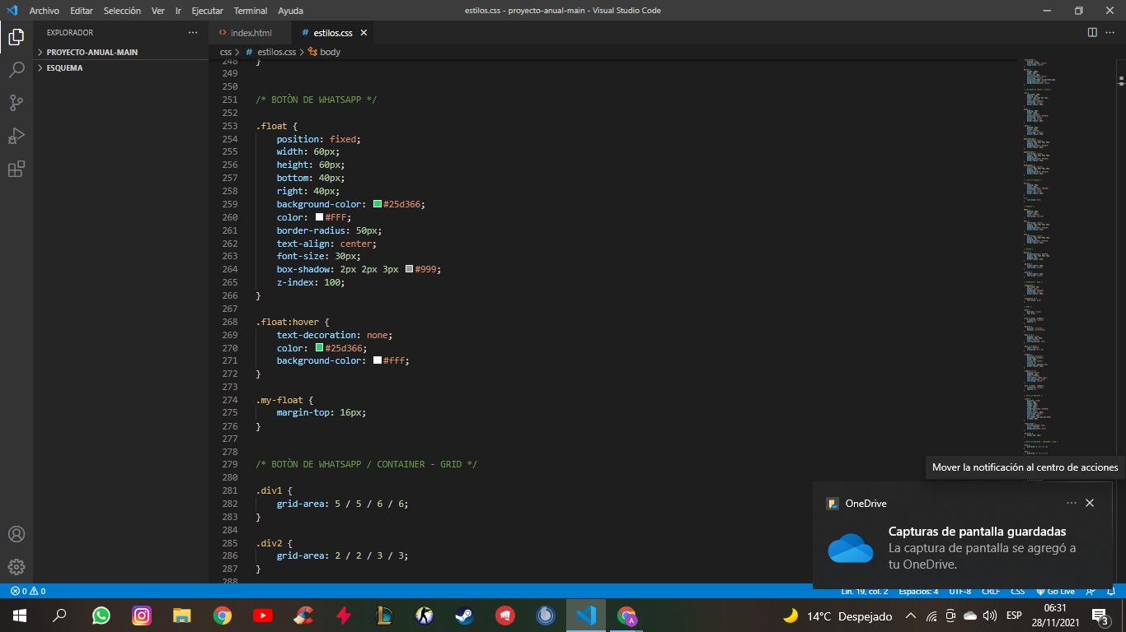
Botón de WhatsApp
Se encuentra posicionado en la esquina de abajo de la derecha de la página, medio de comunicación entre el vendedor y el cliente

Slide 19
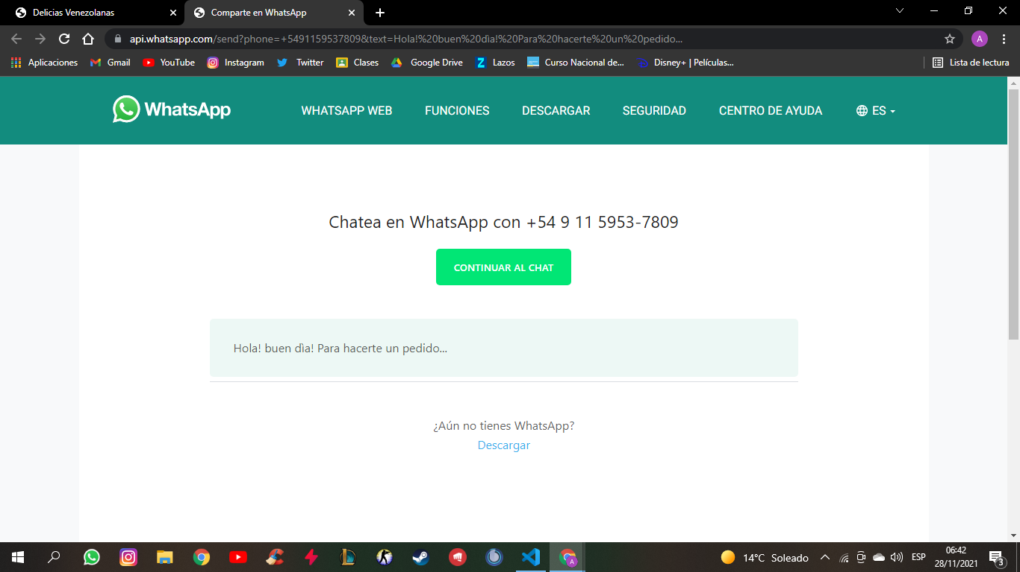
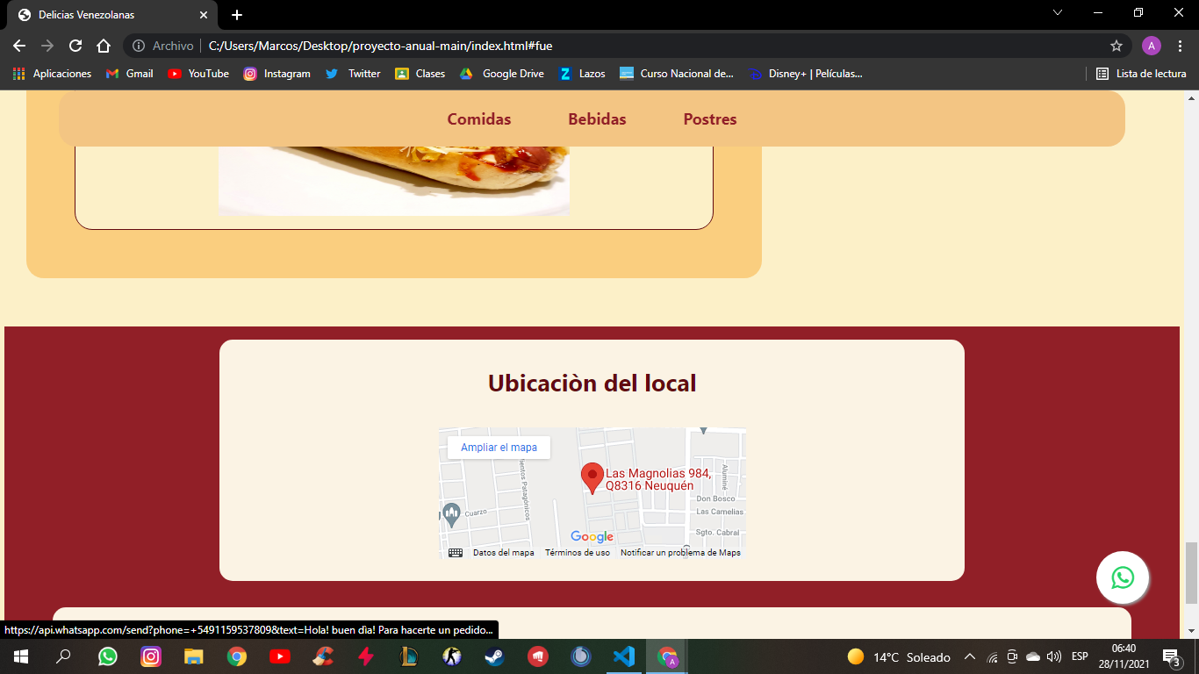
Botón de WhatsApp
Se encuentra posicionado en la esquina de abajo de la derecha de la página, medio de comunicación entre el vendedor y el cliente

Slide 20
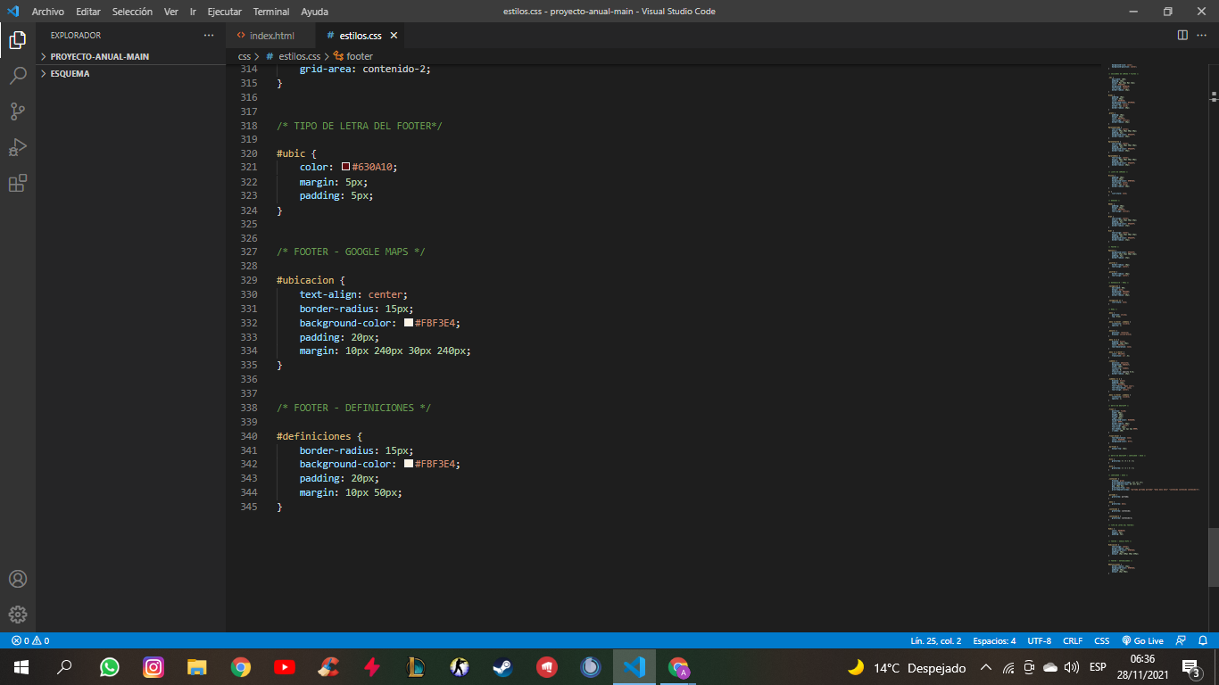
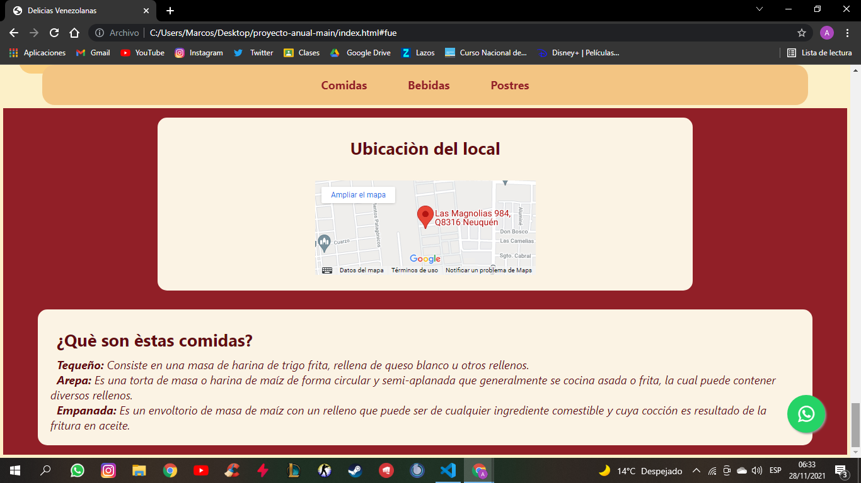
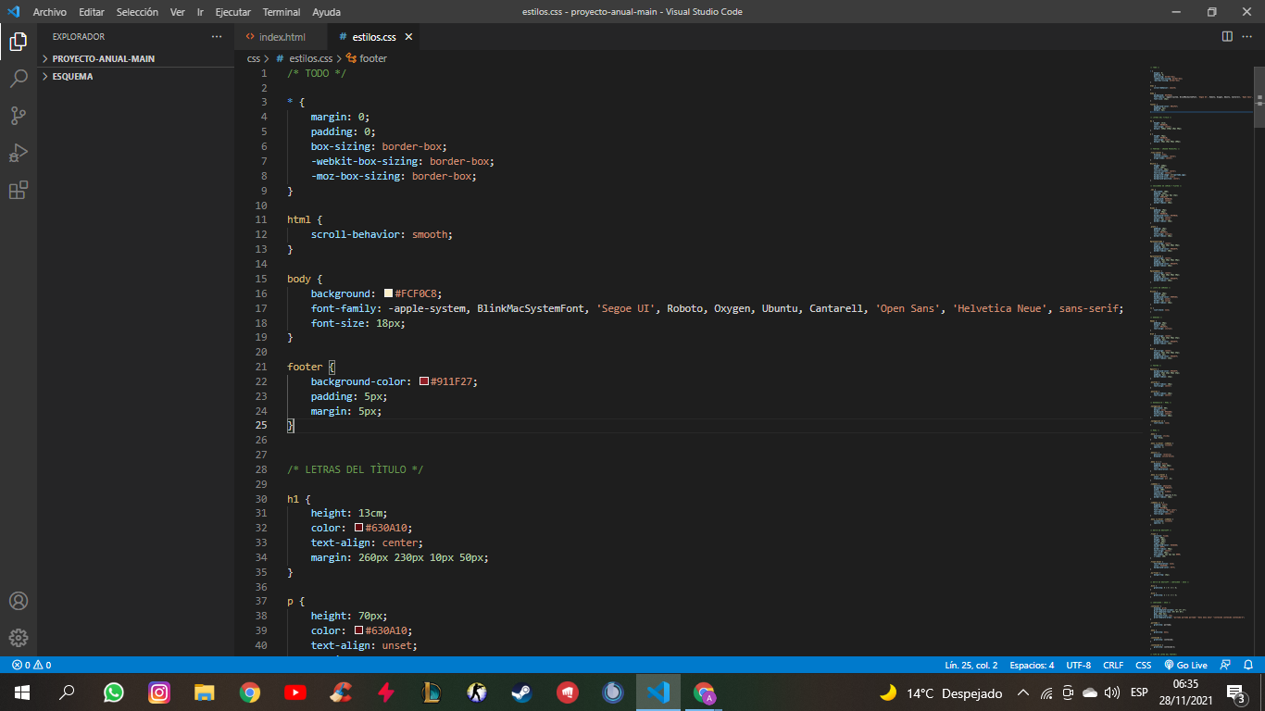
Footer
Contiene una pequeña definición de las tres comidas principales (tequeños, arepas y empanadas) para los que nunca han probado las mismas

Slide 21
Footer
Ubicación de la página

Slide 22
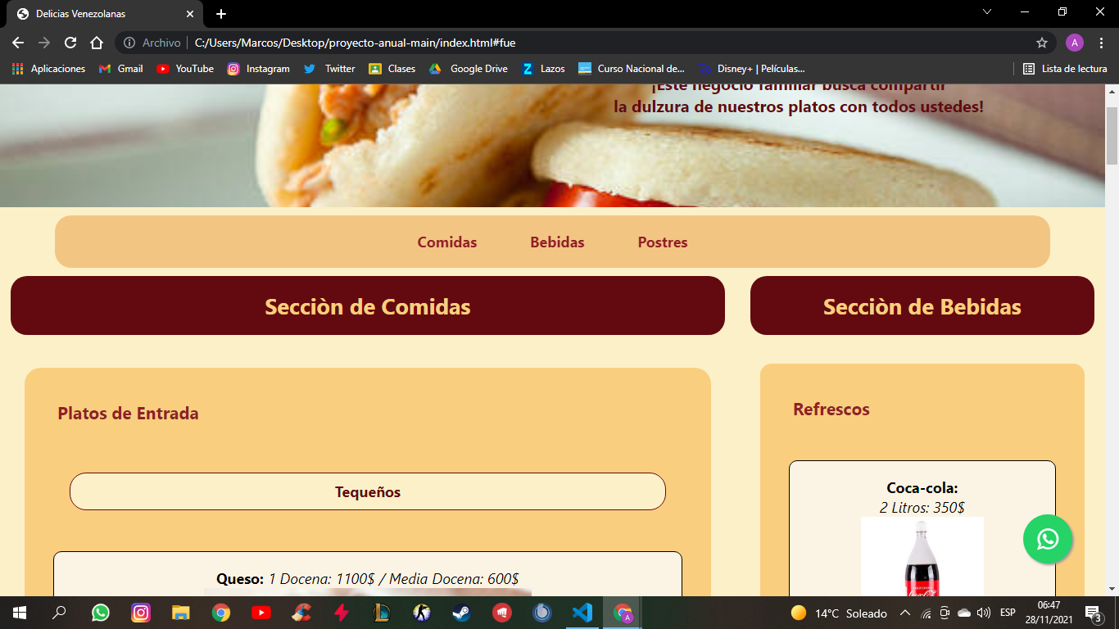
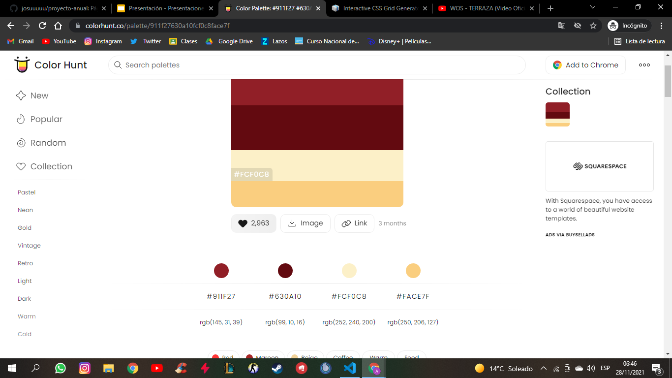
Herramientas adicionales utilizadas
Color Hunt. Paleta de colores: Para el estilo de la página
(Màs el blanco y negro)

Slide 23
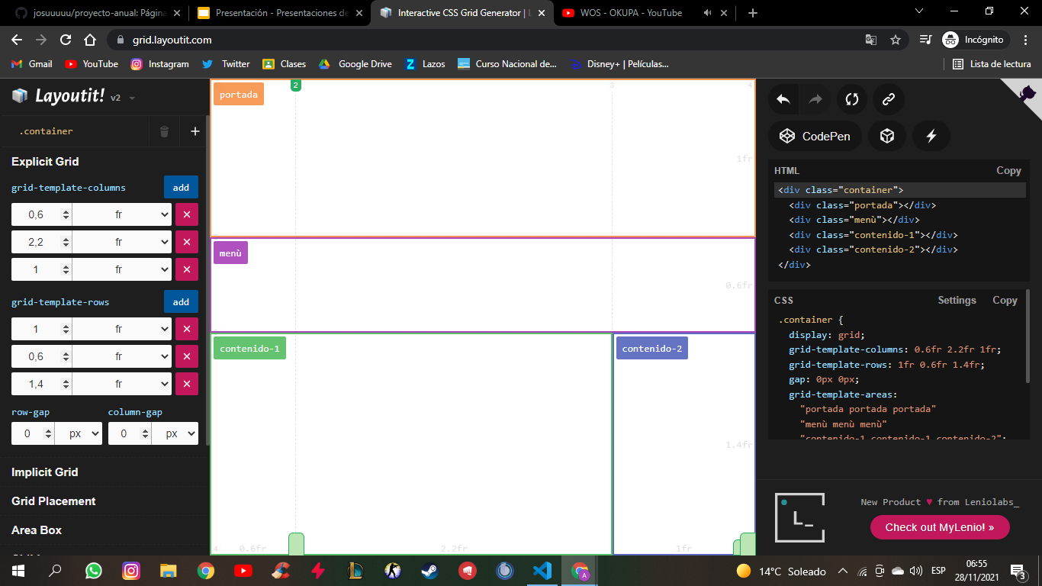
Herramientas adicionales utilizadas
CSS Grid Online: Para el posicionamiento de la portada, el menú, las secciones de comida, bebida, postres y footer

Slide 24
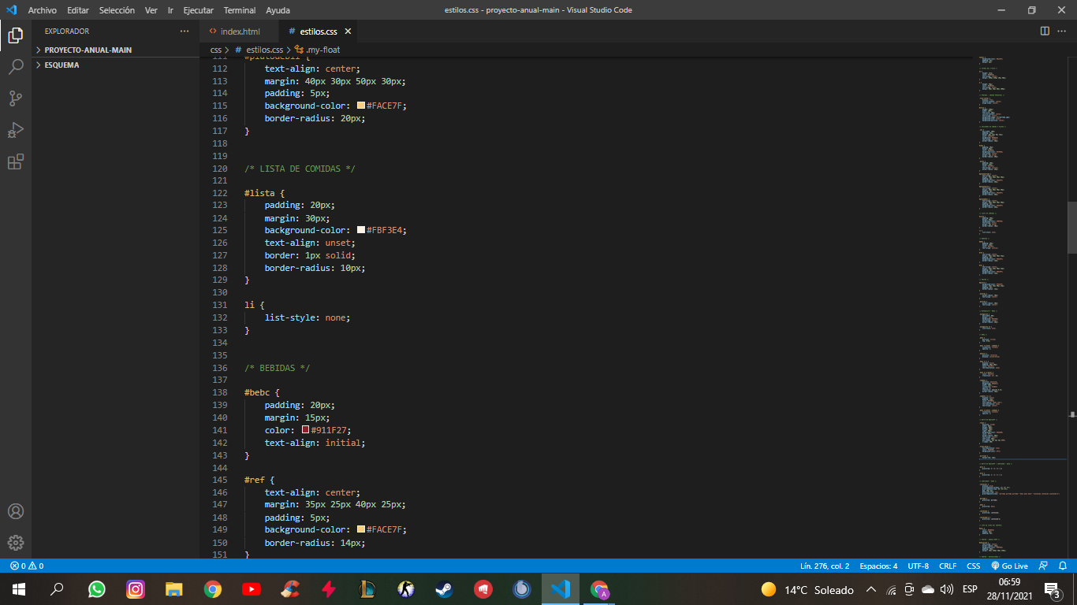
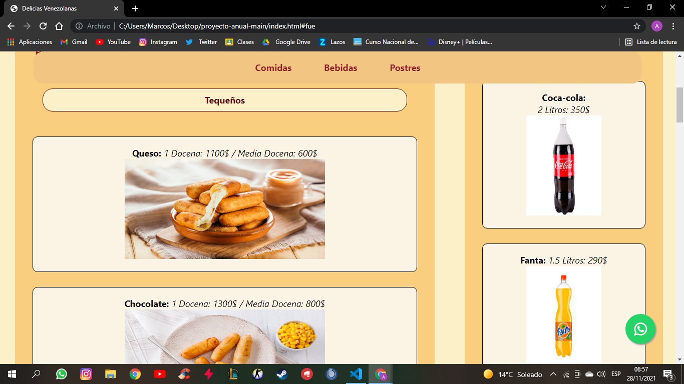
Datos curiosos (muy necesarios)
Mediante el 'border: 1px solid;' logramos captar bien el posicionamiento de los divs en general, para no confundirnos y saber utilizar bien el margin y padding
Luego quitamos las que
no se veían tan bien a
nuestro gusto

Slide 25
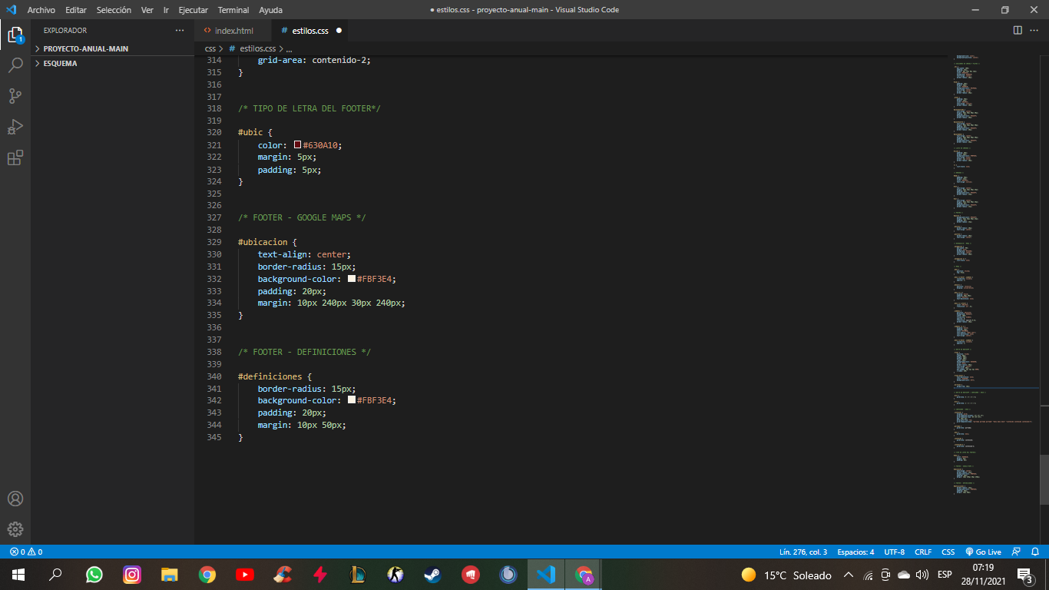
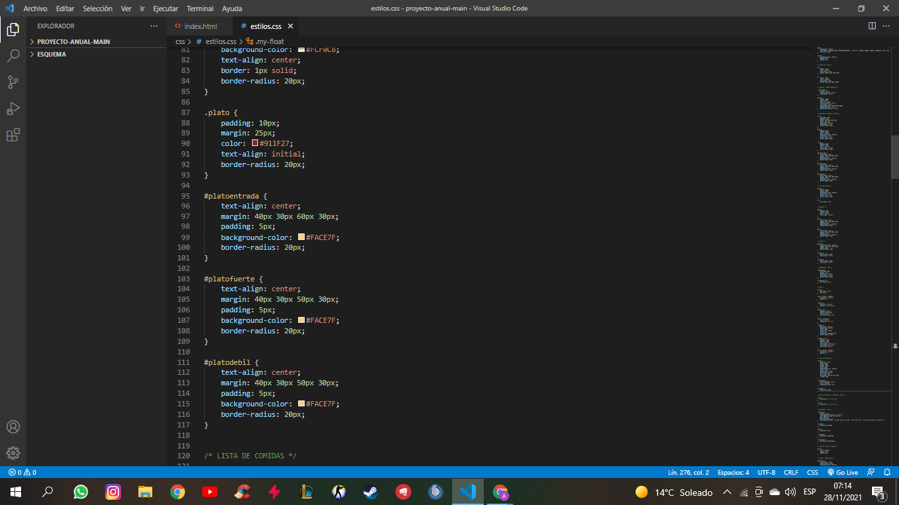
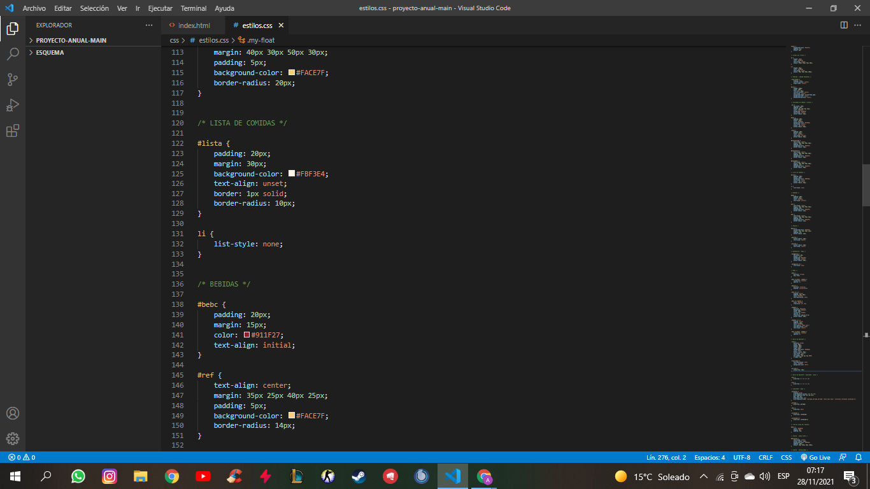
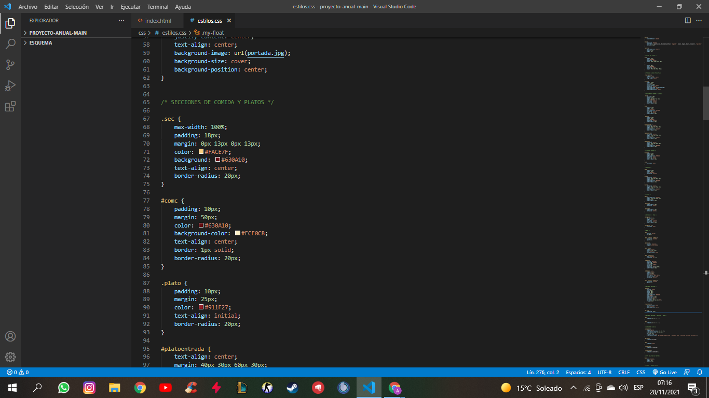
Datos curiosos (muy necesarios)
Se utilizó mucho el border-radius

Slide 26
Fin de la presentación

